Slide 1






CONTOSO
조직도
민윤기
대표
유현기
VP 재무
임진식
VP 기술
심희영
VP 운영
남혜란
VP 마케팅
Kalle Persson
제품 부사장
Alexander Persson
VP 인사 관리
Alexander Martensson
회계 관리자
강서연
엔지니어링 이사
유정호
시설 관리자
우순주
마케팅 관리자
신선희
제품 관리자
Angelica Hansson
HR 관리자
신선희
회계 관리자
Angelica Hansson
엔지니어링 이사
Alexander Martensson
제품 관리자
유정호
엔지니어링 이사
유정호
제품 관리자
신선희
엔지니어링 이사

Slide 2



CONTOSO
조직도
국내
국가
국제
Mirjam Nilsson
대표
August Bergqvist
VP 재무
임진식
VP 기술
심희영
VP 운영
남혜란
VP 마케팅
Alexander Martensson
VP 제품
유정호
VP 인사 관리
Alexander Martensson
회계 관리자
강서연
엔지니어링 이사
유정호
시설 관리자
우순주
마케팅 관리자
신선희
제품 관리자
Angelica Hansson
HR 관리자
신선희
회계 관리자
유정호
엔지니어링 이사
Alexander Martensson
제품 관리자
유정호
엔지니어링 이사
유정호
제품 관리자

Slide 3


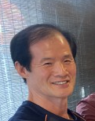
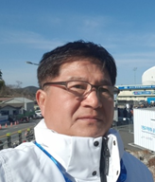

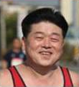
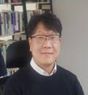

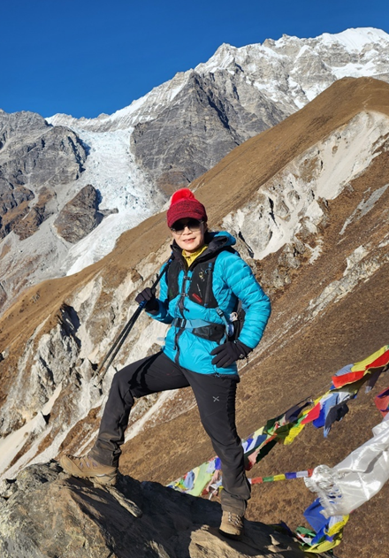


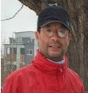

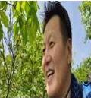
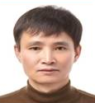
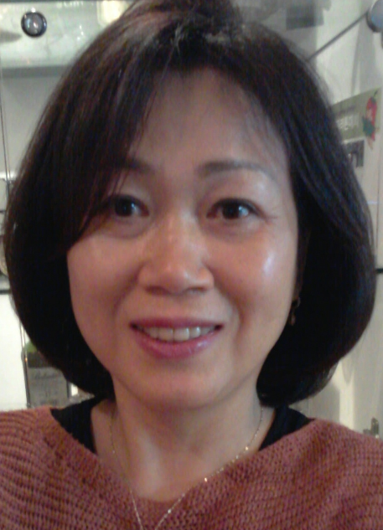
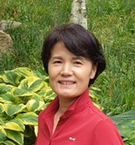


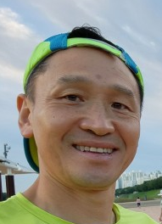
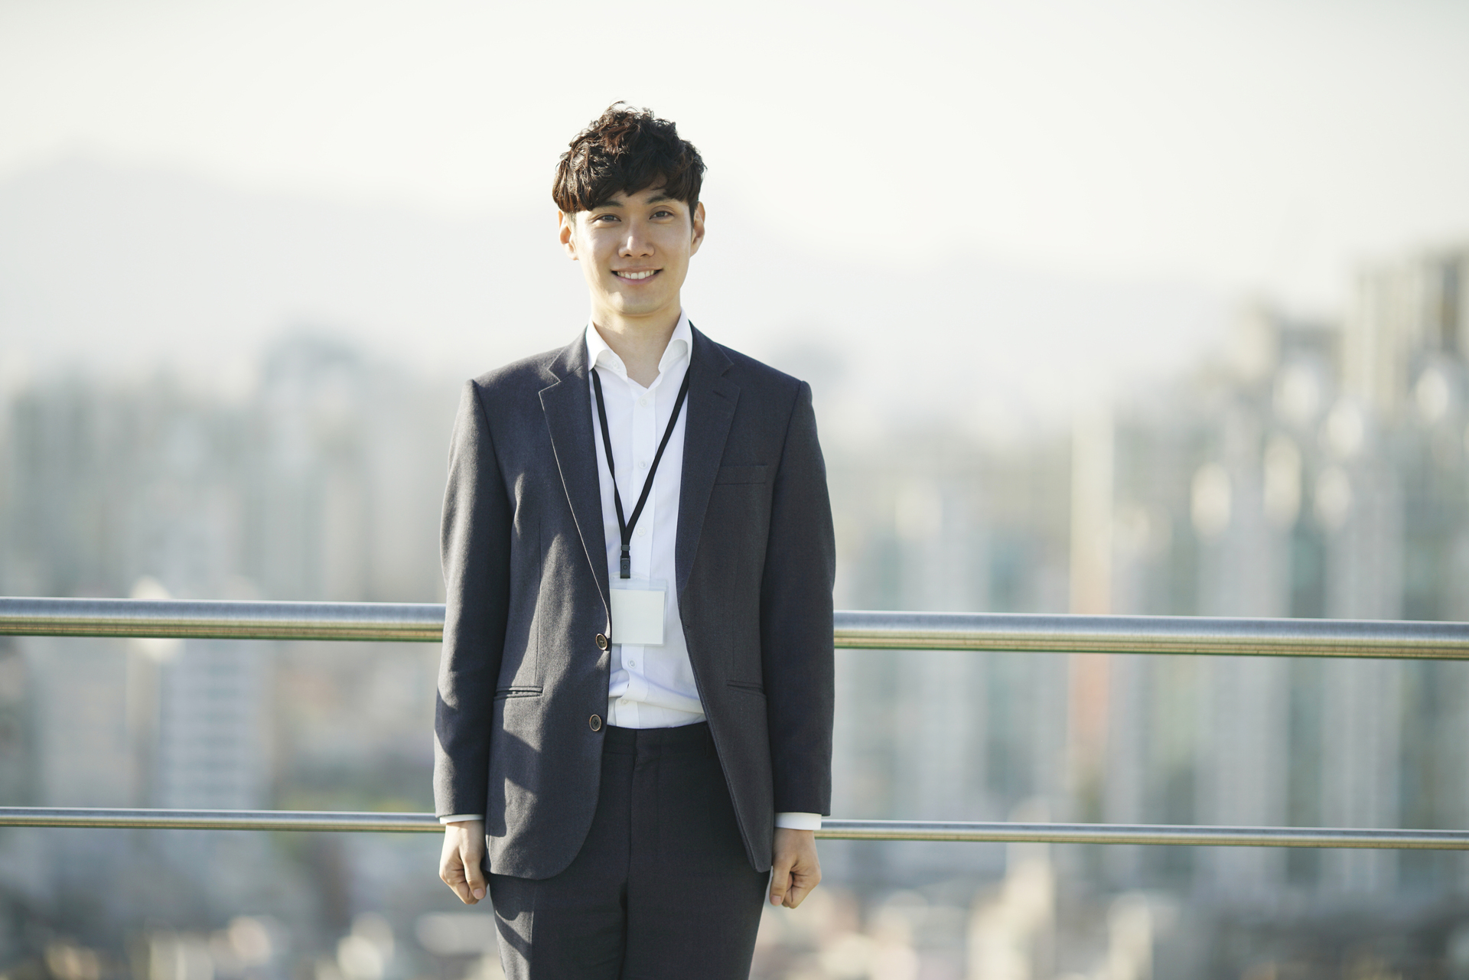
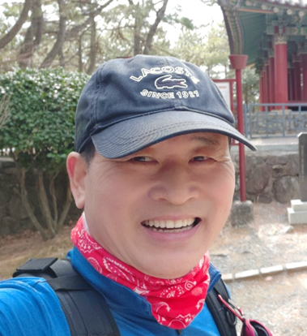
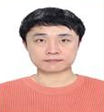
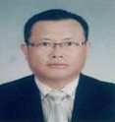
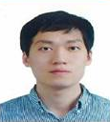
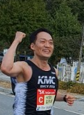
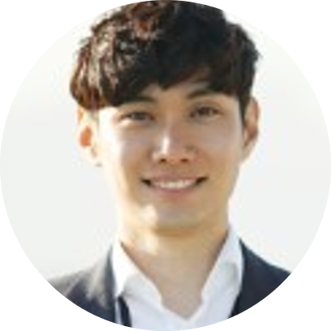
회장
권 오 길
감사
박 희 은
부회장
지 철 근
총무부장
서 용 호
훈련부장
이 원 균
홍보부장
송 인 국
특임부장
정사비나
훈련팀장 1
이 실 유
관리팀장
이 계 찬
특임팀장
신 재 호
홍보팀장
안 은 화
훈련팀장2
홍 동 이
행사팀장
이 점 선
훈련팀장3
김 정 훈
의료팀장
김 관 식
훈련팀장4
김 명 환

